Slide 1





Slide 2





Slide 3








Các tổ trưởng báo cáo kết quả hoạt động trong tuần của tổ
Lớp trưởng báo cáo kết quả học tập của lớp trong tuần
Phần làm việc của ban cán sự lớp

Slide 4
PHẦN NHẬN XÉT GIÁO VIÊN
Ưu điểm:

Slide 5
PHẦN NHẬN XÉT GIÁO VIÊN
Hạn chế:

Slide 6





Góc tuyên dương
Chiến binh chăm học
Chiến binh chăm học

Slide 7

Phương hướng hoạt động Tuần 26 …

Slide 8

Chủ đề tuần 25
TỰ HÀO TRUYỀN THỐNG QUÊ HƯƠNG

Slide 9

Chuẩn bị cho việc trình bày những thu hoạch mới về truyền thống quê hương.
Em đã tìm hiểu được những gì?
Người thân đã giúp em như thế nào?

Slide 10

Trình bày những điều em tìm hiểu được về truyền thống quê hương.
Bước 1: Chuẩn bị
+ Chia sẻ trong nhóm về chủ đề em tìm hiểu được
+ Chuẩn bị nội dung trình bày theo hình thức đã lựa chọn

Slide 11
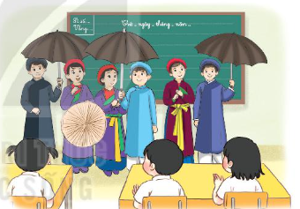
Bước 2: Trình bày theo nhóm
+ Lắng nghe các nhóm trình bày để biết thêm về truyền thống quên hương
+ Đặt câu hỏi cho các nhóm khác.

Slide 12
Mỗi địa phương có nhiều truyền thống khác nhau. Những truyền thống này rất phong phú, tạo nên những nét văn hóa đặc trưng cho địa phương mình, Chúng ta hãy cùng tiếp tục khám phá nhiều hơn và hãy giới thiệu cho bạn bè, người thân ở nơi khác biết về truyền thống của địa phương mình.

Slide 13
DẶN DÒ
GV ĐIỀN Ở ĐÂY
GV ĐIỀN Ở ĐÂY
GV ĐIỀN Ở ĐÂY
GV ĐIỀN Ở ĐÂY

Slide 14





